Slide 1


DUM - Digitální Učební Materiál
Tento projekt je spolufinancován Evropským sociálním fondem a státním rozpočtem České republiky.
Registrační číslo: CZ.1.07/1.5.00/34.1012
Šablona: III/2 Sada: VY_32_INOVACE_A6_25
Datum ověření ve výuce: 10. 12. 2013 Třída: H – 1TA

Slide 2
DUM - Digitální Učební Materiál
Tematická oblast: Truhlář
Předmět: Anglický jazyk
Ročník: 1. ročník
Klíčová slova: listnaté stromy, dub, oak, buk, beech , lípa, linden tree
Jméno autora: Mgr. Pavla Dřevikovská
Škola: Střední odborné učiliště, Lišov
tř. 5. května 3
373 72 Lišov
IČO: 75050111 REDIZO: 651023599

Slide 3
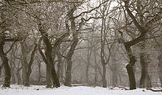
DECIDUOUS TREES
Trees that usually lose their leaves in Autumn. We can also hear broad-leaved tree.
In the picture there is a deciduous forest in winter.

Slide 4
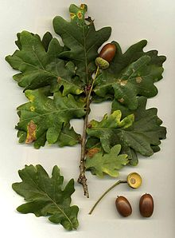
OAK
Oak is a deciduous tree. And it is native to Northern Hemisphere.
Oak wood is great strength and hardness.
Its friut is a nut called acorn.

Slide 5

OAK as a symbol
The oak is a symbol of strenght and endurance.
Oak is a national tree of England, Estonia, France or Germany. For example oak branches are displayed on Euro.

Slide 6
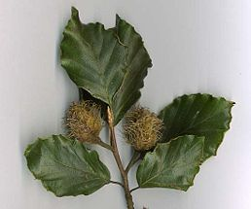
BEECH
Beech is a deciduous tree.
Beech wood is hardness and excellent firewood.
The bark is smooth and light grey.
Its friut is a small nut called beechnut.

Slide 7
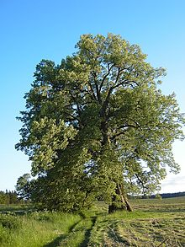
LINDEN TREE (TILIA)
Tilia is mostly large and deciduous tree.
The leaves are heart-shaped.
Its fruit look like peas.
Tilia is a Czech national tree.

Slide 8
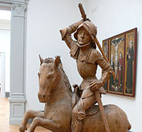
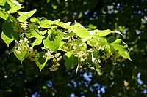
LINDEN (TILIA) - uses
Tilia is a honey plants. The flowers are used for herbal teas.
.
Wood of linden trees is soft and easily worked

Slide 9
ZDROJE
Slide 3 - THYSSEN, M. Deciduous forest in winter. In Wikimedia Commons [online]. Poslední změna 27. 1. 2006 [cit. 5. 9. 2013]. Dostupný na WWW http://en.wikipedia.org/wiki/Deciduous#mediaviewer/File:Langaa_egeskov_rimfrost.jpg
Slide 4 - Quercus robur. In Wikimedia Commons [online]. Poslední změna 1. 1. 2007 [cit. 5. 9. 2013]. Dostupný na WWW http://en.wikipedia.org/wiki/Linden_tree#mediaviewer/File:Riemenschneider_Hl_Georg.jpg
Slide 5 - Coat of arms of Estonia. In Wikimedia Commons [online]. Poslední změna 13. 5. 2010 [cit. 5. 9. 2013]. Dostupný na WWW http://en.wikipedia.org/wiki/Oak#mediaviewer/File:Coat_of_arms_of_Estonia.svg
Slide 6 - Europian Beech. In Wikimedia Commons [online]. Poslední změna 9. 12. 2012 [cit. 5. 9. 2013]. Dostupný na WWW http://cs.wikipedia.org/wiki/Buk_%28rod%29#mediaviewer/Soubor:European_Beech.jpg
Slide 7 - Lia lipka horni bradlo. In Wikimedia Commons [online]. Poslední změna 13. 10. 2006 [cit. 5. 9. 2013]. Dostupný na WWW http://cs.wikipedia.org/wiki/L%C3%ADpa_malolist%C3%A1#mediaviewer/Soubor:Lipa_lipka_horni_bradlo.jpg
Slide 8 - RIEMENSCHNEIDER, T. Limewood Saint George. In Wikimedia Commons [online]. Poslední změna 4. 5. 2006 [cit. 5. 9. 2013]. Dostupný na WWW http://en.wikipedia.org/wiki/Oak#mediaviewer/File:Quercus_robur.jpg

